Slide 1

Проект "Динозавърчето" – LCD игра с Arduino
Виктор, 10 клас, гр. Сливен
Дата: 17.06 2025

Slide 2
Цел на проекта
• Да създам хардуерна игра, вдъхновена от 'Chrome Dino'
• Да използвам основни електронни компоненти и програмиране
• Да комбинирам забавление и обучение

Slide 3
Какво представлява играта?
• Играчът контролира динозавър с бутон
• На дисплея се изобразяват препятствия
• Целта е да се скача, за да не се сблъска динозавърчето
• Минималистична графика със символи

Slide 4
Използвани компоненти
• Arduino Nano – основен микроконтролер
• LCD 16x2 + I2C – показва графиката и текста
• Бутон (1 бр.) – за скок
• Breadboard + кабели – свързване на всичко

Slide 5
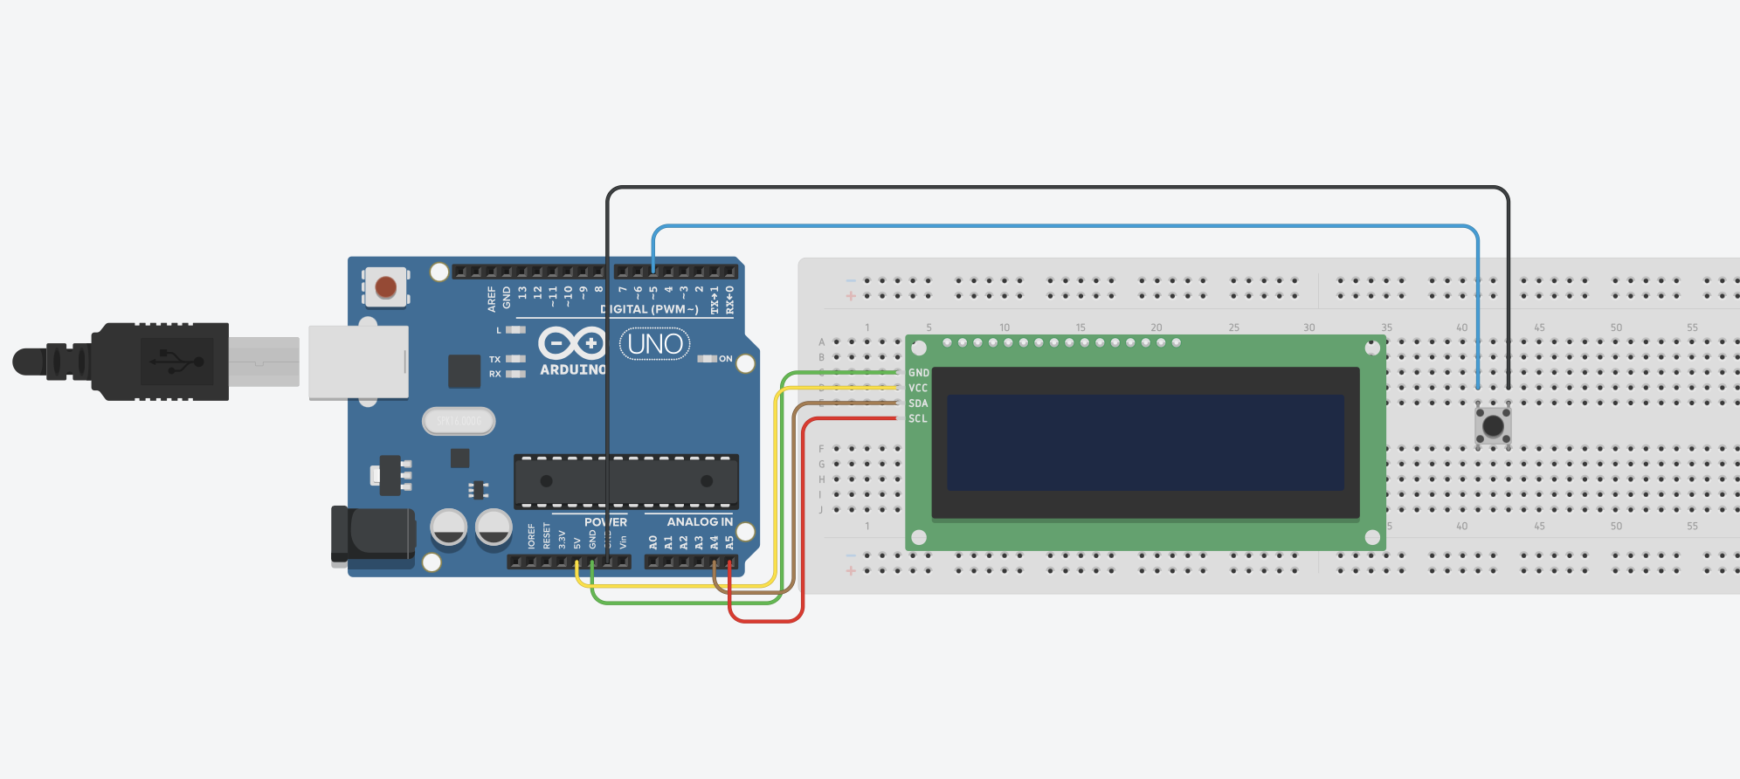
Схема на свързване
• I2C към A4 (SDA) и A5 (SCL)
• Бутон към D5 и GND
• Използван INPUT_PULLUP (вграден резистор)
• Бутонът е активен при LOW (натиснато състояние)

Slide 6
Принцип на работа
• Светът се движи наляво, кактусите се генерират случайно
• При натиснат бутон динозавърът скача на горен ред
• Ако кактус и динозавър съвпаднат – Game Over
• Победа при 999 точки – You Win!

Slide 7
Демонстрация
• LCD показва „бягащата“ игра
• Играчът управлява с един бутон
• Визуална демонстрация или видео

Slide 8
Идеи за подобрение
• Втори бутон за навеждане
• Добавяне на звук (buzzer)
• Версия с OLED или друг дисплей

Slide 9
Благодаря за вниманието!

